Slide 1

Orta Anadolu İhracatçı Birlikleri Genel Sekreterliği
İhracata Yönelik Devlet Yardımları
Şube Müdürlüğü
2017

Slide 2

2017
YURT DIŞINDA GERÇEKLEŞTİRİLEN
FUAR KATILIMLARININ DESTEKLENMESİ
(2009/5 Sayılı Tebliğ)

Slide 3
2017
2009/5 SAYILI TEBLİĞİN AMACI
Firmalarımızın yurtdışında düzenlenen uluslararası sektörel fuarlara bireysel katılımların sağlanması ile Türk ihraç ürünlerinin tanıtılması ve pazarlanması suretiyle ihracatımızın artırılmasıdır.

Slide 4
2017
KİMLER YARARLANABİLİR?
1- Türk Ticaret Kanunu hükümleri çerçevesinde kurulmuş, ihracatçı birliğine üye şirket (kollektif, komandit, anonim, limited ve kooperatifler)
(Türk Ticaret Kanunu hükümleri çerçevesinde kurulmuş şirket statüsüne haiz olmayan esnaf ve gerçek kişi tacirler destekten yararlanamaz.)
2-Yurtdışı fuar organizasyonu düzenlemek için görevlendirilen firmalar
3-Türkiye’de yerleşik üretici/imalatçı organizasyonları
(Aynı üretim dalında faaliyette bulunan üretici ve imalatçı şirketleri bir araya getiren ve temsil eden sektörel örgütlenmeler. Sektörel tanıtım grupları,federasyon, birlik, dernek vb.)

Slide 5
2017
DESTEK ORANLARI
*Katılımcıların organizatör firmalara ödeyecekleri katılım bedelinin %50’si,
*Katılımcının SDŞ olması halinde katılım bedelinin %75’i,
*Üretici imalatçı organizasyonları olması durumunda katılım bedelinin %75’i
*Katılımcının gen mühendisliği/biyoteknoloji, uzay ve havacılık teknolojileri, ileri malzeme teknolojileri, nano teknoloji, teknik tekstil, yenilenebilir enerji, donanım, bilişim ve elektronik konularında üretim yapması durumunda katılım bedelinin %75’i
katılımcıya ödenir.

Slide 6
2017
DESTEK LİMİTLERİ
*Genel Nitelikli veya Türk İhraç Ürünleri Fuarlarında 10.000 USD,
*Sektörel Nitelikli Uluslararası Fuarlarda 15.000 USD
tutarına kadar desteklenmektedir.

Slide 7
2017
DESTEK KALEMLERİ
Katılımcının
Stand kirası,
Stand harcamaları,
Ulaşım harcamaları ,
Nakliye harcamaları,
desteklenir.
Stand harcamaları; standın tasarımı, konstrüksiyonu, kurulumu ile raf, ışıklandırma, halı, masa, sandalye, sergilemeye yardımcı unsurlar gibi «stand ile ilgili harcamaları» içermekte; kayıt ücreti, güvenlik, internet, hostes, tercüman, elektrik, temizlik, buzdolabı gibi stand ile ilgili olmayan harcamaları içermemektedir.

Slide 8
2017
DESTEK KALEMLERİ
Stand desteği; stand kirası ve standın dekorasyon harcamaları için geçerlidir.
Nakliye desteği; sadece fuarda sergilenecek ve yurtdışına bedelsiz veya geçici çıkış yoluyla gönderilecek ürün ve malzemeler için geçerli olup, malın ilk çıkış yeri ile ilk katılınan fuar yeri arasındaki gidiş veya gidiş dönüş olarak ödenir.
Ulaşım desteği; katılımcının standında görevlendireceği 50 m2 lik alana kadar en fazla iki temsilcinin, 50 m2 üzerinde ise en fazla üç temsilcinin ekonomi sınıfı uçmak kaydıyla, fuarın başlangıç tarihinden ve bitiş tarihinden sırasıyla en erken beş gün önce en geç beş gün sonra olması şartıyla, gidişte Türkiye’den fuarın düzenlendiği ülkeye, dönüşte fuarın düzenlendiği ülkeden Türkiye’ye olması durumunda ödenir.

Slide 9
2017
İLAVE NAKLİYE DESTEĞİ
*Komple tesis imalatı, makine, iklimlendirme, savunma, yat imalatı ve otomotiv ana sanayi sektöründe faaliyet gösteren firmaların nakliye masraflarının 10.000 USD’yi geçmemek üzere %50’si,
*Doğal taş, seramik, mobilya, otomotiv yan sanayi, elektronik, beyaz eşya, endüstriyel mutfak eşyaları, mücevherat ve halı sektöründe faaliyet gösteren firmaların nakliye masraflarının 6.000 USD’yi geçmemek üzere %50’si
katılım bedeline ilaveten desteklenir.

Slide 10
2017
PRESTİJLİ FUARLARA KATILIM
Katılımcının yılda iki defaya mahsus olmak üzere, Ekonomi Bakanlığı’nca belirlenecek sektörel nitelikteki uluslararası prestijli fuarlardan birine katılması halinde, stand, standında görevlendireceği en fazla 5 temsilcinin ekonomi sınıfı gidiş-dönüş ulaşım harcamaları ve nakliye hizmetine ilişkin harcamalarının %50’si destek kapsamında 50.000 USD geçmemek üzere katılımcıya ödenir.
Ancak, hedef ülkede gerçekleştirilen prestijli fuarlar için ilave destek oranı uygulanmaz.

Slide 11
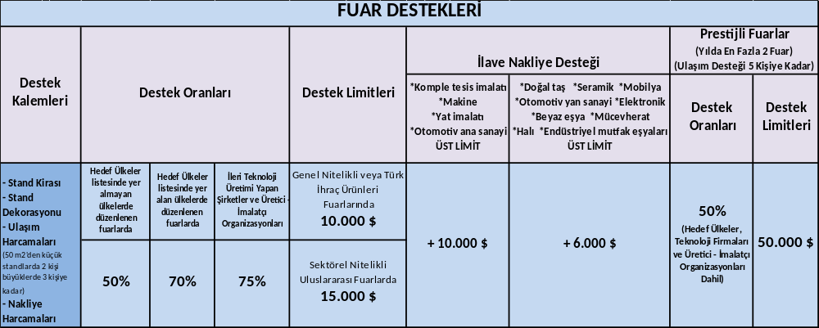
2017
FUAR DESTEKLERİ

Slide 12
2017
ÜRÜN TEŞHİR ŞARTI
Katılımcıların desteklerden yararlanabilmesi için ürünlerini standlarında sergilemeleri gerekmektedir. Ancak ürünlerini kendi tercihleri ile sergilememeleri ve fuara broşür, katalog, maket vb. ile katılım sağlamaları durumunda azami 36 m2 üzerinden desteklenirler.

Slide 13
2017
ÖDEME ESASLARI
Katılımcılar destekten yararlanabilmek için ödemelerini, katılımcılara veya katılımcılar adına harcama yapmaya yetkili kişilere ait banka hesabından hizmet alınan firmanın banka hesabına destek müracaatı süresi içerisinde aktarmakla yükümlüdür.
Harcama yapmaya yetkili kişiler, şirket çalışanları, ortakları ile katılımcı tarafından harcama yapma yetkisi verildiği imza sirkülerinde belirtilen şahıslar kabul edilir.
Katılımcılar ödemelerini katılımcı tüzel kişisine ait kredi kartı ya da bu firma adına harcama yapmaya yetkili kişilere ait kredi kartları ile yapabilir.
Hizmet alınan firmanın banka hesabına elden yapılan ödemeler ile müşteri çekiyle yapılan ödemeler değerlendirmeye alınmaz.

Slide 14
2017
KATILIMCININ YÜKÜMLÜLÜKLERİ
Fuarın başlama tarihinden en az on beş gün önce, fuarın bitiş tarihini müteakip de en geç üç ay içerisinde katılımcının üyesi olduğu İhracatçı Birlikleri Genel Sekreterliklerine müracaat etmesi zorunludur.
Eksik bilgi ve belgelerin tamamlanmasını teminen firmanın KEP adresine ilave 30 iş günü süre verilerek eksiklik bildiriminde bulunulur. Bu süre içerisinde eksikliklerin tamamlanmaması durumunda başvuru dosyası işlemden kaldırılır.
Ödemeler mutlaka bankacılık sistemi çerçevesinde ve müracaat süresi içerisinde tamamlanmak zorundadır.

Slide 15
2017
KATILIMCININ YÜKÜMLÜLÜKLERİ
Katılımcı, stand alanında Türkiye’deki merkezi veya yurtdışında kurulu şube, temsilcilik v.b. bağlı şirketleri veya ortaklık ilişkisi bulunan yurt içindeki şirket temsilcileri (yönetim kurulu-icra kurulu üyesi vb./ortağı/yöneticisi/personeli) vasıtası ile tanıtım ve pazarlama yapabilir.
Katılımcı, stand alanında, kendisinin veya yazılı izni olmak kaydıyla aralarında ortaklık ilişkisi bulunan Türkiye’de yerleşik şirketin veya pazarlamacısı olduğu Türkiye’de yerleşik şirketin ticaret unvanı veya tescilli markasından en az birine yer vermek zorundadır.

Slide 16
2017
KATILIMCININ YÜKÜMLÜLÜKLERİ
Katılımcının, stant alanında ticaret unvanı yerine markaya yer vermesi durumunda, anılan markaya ilişkin marka tescil belgesi ibrazı zorunludur.
Katılımcı, fuarın ilk günü standını açmak zorundadır. Fuar sona ermeden ürünlerini toplamak suretiyle standını boşaltamaz veya görevli personelini fuardan çekemez.

Slide 17
2017
KATILIMCININ YÜKÜMLÜLÜKLERİ
Bu hükümlere uymayan katılımcılar fuar teşviğinden yararlandırılmaz.

Slide 18
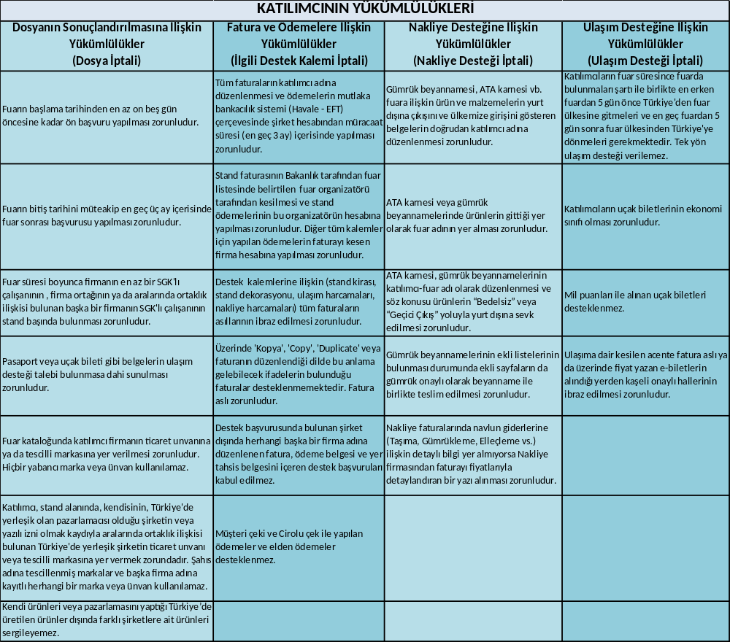

Slide 19
2017
HEDEF ÜLKE BAZINDA İLAVE FUAR DESTEĞİ
İhracatın ülke ve pazar açısından çeşitlendirilmesi ve firmalarımızın hedef Pazar olarak nitelenen ülkelere yönlendirilebilmelerini teminen her yıl belirlenen 15 hedef ülkede düzenlenecek fuarlara iştirak eden katılımcıların %50 destek oranına 20 puan ilave destek sağlanır.

Slide 20
2017
HEDEF ÜLKELER
2016-2017 HEDEF ÜLKELER
1 | A.B.D
2 | Brezilya
3 | Çin
4 | Endonezya
5 | Etiyopya
6 | G. Afrika
7 | Hindistan
8 | Japonya
9 | Kazakistan
10 | Kenya
11 | Meksika
12 | Nijerya
13 | Peru
14 | Polonya
15 | Tayland

